Slide 1
AMA - Programme d'Introduction à l'Intelligence Artificielle
Nettoyage du catalogue Netflix
Préparer les données pour les analyser par pays, genre et année
QUENUM Amen et AFOUDA Omotola - Binôme 08
Notes:
Temps : 20 s
Bonjour à tous. Je vous présente notre travail sur le catalogue Netflix, réalisé en binôme avec Amen Quenum dans le cadre du programme PIIA de l'Académie des Mathématiques Appliquées. Notre but était de préparer le jeu de données pour pouvoir l'analyser selon trois critères : le pays, le genre et l'année.

Slide 2
Rendre un catalogue de 8 807 titres exploitable sans inventer de données
8 807
titres au départ
12 colonnes brutes, presque toutes en texte.
La consigne : rendre possible l'analyse par pays, genre et année.
La méthode : mesurer la perte avant chaque suppression.
La règle : une case vide n'est pas forcément une erreur à remplir.
Notes:
Temps : 40 s
Le catalogue compte au départ 8 807 lignes et 12 colonnes. Toutes les colonnes sauf une étaient stockées comme du texte. L'enseignant nous a demandé de rendre possible trois analyses : par pays, par genre et par année. Avec Amen, on s'est fixé une règle stricte : ne rien modifier au hasard, et mesurer la perte avant chaque suppression.

Slide 3
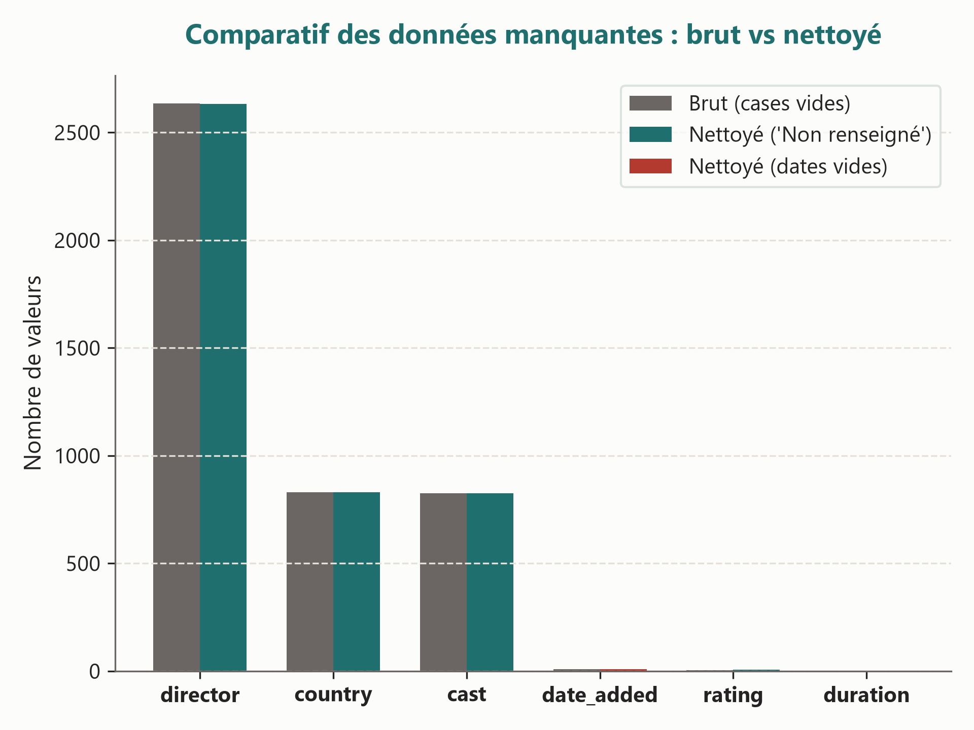
Des anomalies invisibles et des colonnes mal rangées
4 307 cases vides, surtout chez les réalisateurs de séries.
20 cases avec des caractères invisibles qui bloquent les recherches.
La durée de 3 spectacles rangée par erreur dans la colonne d'âge.
Notes:
Temps : 1 min 15
En explorant le fichier brut, on a trouvé plusieurs anomalies. D'abord, 4 307 cases vides au total. La colonne des réalisateurs en compte plus de 2 600 à elle seule. Mais ce n'est pas un oubli : dans une série télévisée, il y a souvent un réalisateur différent selon les épisodes. Ensuite, 20 cases contenaient des caractères invisibles, des espaces insécables ou de largeur nulle qui bloquaient les recherches. Et pour trois spectacles de Louis C.K., la durée '74 min' s'était retrouvée rangée dans la colonne de classification d'âge.

Slide 4
J'ai nettoyé le texte, les dates et séparé les unités de durée
1. Retrait des caractères invisibles et des espaces doubles (122 lignes modifiées)
Remplacement de \u200b et \xa0 pour que les recherches textuelles fonctionnent.
2. Remise en place des 3 durées décalées et conversion de date_added
Les durées de Louis C.K. retrouvent duration, et les dates deviennent du vrai datetime.
3. Découpage de duration en duree_min et nb_saisons (8 807 lignes)
Utilisation du type Int64 qui garde des nombres entiers sans décimales.
Notes:
Temps : 1 min
J'ai pris en charge la première partie du nettoyage. D'abord, j'ai nettoyé les colonnes texte en retirant les espaces invisibles puis en réduisant les espaces en trop. Ensuite, j'ai remis la durée des trois spectacles à sa place dans la colonne duration avant de convertir les dates en vrai format datetime. Enfin, comme duration mélangeait des minutes pour les films et des saisons pour les séries, j'ai créé deux colonnes numériques distinctes avec le type Int64 qui accepte les cases vides.

Slide 5
Amen a géré les manques et séparé les pays et les genres
Ne pas deviner : remplacement des vides par 'Non renseigné'
Imputer les 831 pays par les États-Unis aurait faussé l'analyse géographique.
Une ligne par association : création de deux tables découpées
10 003 couples titre-pays et 19 304 couples titre-genre pour compter chaque coproduction.
Suppression de 7 doublons confirmés seulement (0,08 % de perte)
4 vrais doublons et 3 titres abîmés par Excel ayant déjà leur jumeau correct.
Notes:
Temps : 1 min
Amen a ensuite traité les choix les plus délicats. On a refusé d'imputer les pays manquants par les États-Unis : ça aurait attribué artificiellement 831 œuvres au pays dominant. On a donc écrit 'Non renseigné'. Ensuite, comme plusieurs pays étaient écrits ensemble avec des virgules, Amen a créé une table par relation pour compter chaque coproduction. Enfin, on n'a supprimé que 7 lignes : 4 vrais doublons et 3 titres abîmés par Excel dont le jumeau correct existait déjà.

Slide 6
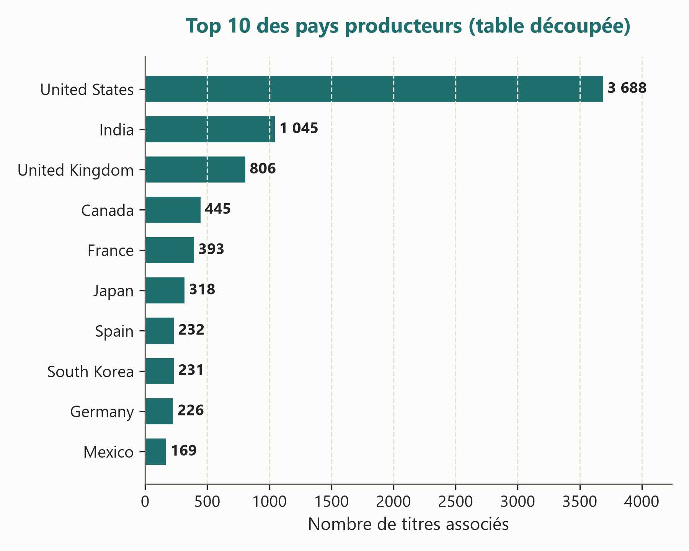
Les États-Unis passent de 2 818 à 3 688 titres
+870
titres retrouvés pour les États-Unis grâce au découpage des coproductions.
• 8 800 lignes et 15 colonnes au final
• Seulement 7 lignes supprimées sur 8 807
• Tous les caractères invisibles ramenés à 0
Notes:
Temps : 1 min
Le résultat final fait 8 800 lignes et 15 colonnes. On a supprimé seulement 7 lignes sur tout le catalogue. Les caractères invisibles et les anomalies de format sont tombés à zéro. Et surtout, l'analyse par pays change vraiment : dans le fichier brut, les États-Unis avaient 2 818 titres. En comptant toutes les coproductions grâce à la table découpée, ils en ont 3 688. On voit que le nettoyage change directement les résultats statistiques.

Slide 7
Démonstration interactive du catalogue nettoyé
1. Vue d'ensemble : 8 800 lignes, pic de 2019 à 2 012 ajouts
2. Avant et après : tableau des indicateurs de la section 3.3 du notebook
3. Exploration : filtre sur la France et graphique des saisons en mode Séries
Notes:
Temps : 3 min
Je passe maintenant sur notre application Streamlit en direct.
Parcours de ma démo :
1. Sur la page 1, je montre les 4 chiffres clés : 8 807 lignes au départ, 8 800 à l'arrivée, 7 lignes supprimées et 4 294 cases 'Non renseigné'. Je commente le pic d'ajouts de 2019 à 2 012 titres.
2. Sur la page 4, je montre le tableau avant et après qui reprend tous les contrôles de la section 3.3 du notebook : les 89 espaces, les 20 caractères invisibles et les durées décalées sont bien passés à zéro.
3. Sur la page 5, je filtre sur la France pour montrer que les classements de pays et de genres s'adaptent instantanément. Ensuite, je retire le filtre France et je garde uniquement Séries : l'histogramme des minutes laisse place à la répartition par nombre de saisons, où l'on voit que 1 792 séries sur 2 674, soit deux tiers, ont une seule saison.
Si le navigateur a un problème : j'ouvre le rapport Word à la section 6 et je commente le tableau bilan.

Slide 8
Un fichier plus fiable, mais pas parfait
Ce que le fichier ne dit pas :
• C'est une photographie statique, sans historique des retraits de catalogue.
• 10 séries n'ont pas de date d'ajout connue dans le fichier.
Ce que nous retenons :
• Une case vide n'est pas toujours une erreur à corriger.
• Il vaut mieux documenter un manque que d'inventer des données.
Merci pour votre écoute. Je réponds volontiers à vos questions.
Notes:
Temps : 1 min
Pour conclure, ce projet a ses limites. Le fichier ne montre pas les œuvres retirées de Netflix au fil du temps, et 10 séries n'ont pas de date d'ajout connue. Ce travail nous a appris une chose essentielle : une case vide n'est pas toujours une erreur à corriger à tout prix. Il vaut mieux documenter un manque que d'inventer des données. Merci pour votre attention, je réponds volontiers à vos questions.

Slide 9
DIAPOSITIVE DE RÉSERVE
Pourquoi voit-on 3 690 puis 3 688 titres pour les États-Unis ?
1. En section 2.6, la table est calculée sur les 8 807 lignes initiales : 3 690 titres
2. En section 2.7, on supprime 7 doublons, dont 2 comprenaient les États-Unis :
- s5966 ('22-Jul', doublon du film '22 July')
- s8023 ('Sin Senos sí Hay Paraíso', série en doublon)
3. En section 3.4, le recalcul donne exactement 3 690 - 2 = 3 688 titres.
Notes:
Diapositive de réserve pour les questions.
Si l'enseignant demande : 'Pourquoi observe-t-on 3 690 titres pour les États-Unis en section 2.6, puis 3 688 ensuite ?'
Réponse à donner : 'En section 2.6, le calcul est fait sur df qui compte encore 8 807 lignes. En section 2.7, nous supprimons 7 lignes de doublons. Deux d'entre elles contenaient les États-Unis : le doublon du film 22 July et la série Sin Senos sí Hay Paraíso. 3 690 moins 2 donne exactement 3 688 en section 3.4. Ce n'est donc pas une incohérence mais le résultat direct du dédoublonnage.'

Slide 10
DIAPOSITIVE DE RÉSERVE
L'hypothèse sur les 14 titres ajoutés avant leur sortie
• 12 séries et 2 films ont une année d'ajout antérieure à release_year.
• L'hypothèse de la dernière saison tient pour 8 séries qui ont plusieurs saisons.
Exemples : Arrested Development (5 saisons), BoJack Horseman (6), Fuller House (5).
• Elle n'explique ni les 4 séries d'une seule saison, ni les 2 films.
Conclusion : le fichier seul ne permet pas de trancher, on a préféré documenter l'anomalie.
Notes:
Diapositive de réserve pour les questions.
Si l'enseignant demande : 'Que pensez-vous des 14 titres ajoutés avant leur sortie ?'
Réponse à donner : 'Nous avons formulé l'hypothèse que pour une série, release_year indique l'année de la dernière saison diffusée. Cette hypothèse fonctionne bien pour 8 séries qui ont plusieurs saisons, comme Arrested Development ou BoJack Horseman. Mais nous restons prudents : elle n'explique ni les 4 séries d'une saison, ni les 2 films. Nous avons donc préféré documenter cette anomalie avec une colonne ajout_avant_sortie plutôt que de modifier les dates à l'aveugle.'

Slide 11
DIAPOSITIVE DE RÉSERVE
Pourquoi ne pas imputer les pays ni supprimer les réalisateurs ?
• Imputer les 831 pays par les États-Unis aurait faussé l'analyse géographique.
• Supprimer les réalisateurs manquants aurait fait perdre 91 % des séries télévisées.
• L'étiquette 'Non renseigné' conserve toutes les lignes sans inventer de données.
Notes:
Diapositive de réserve pour les questions.
Si l'enseignant demande : 'Pourquoi n'avoir ni imputé les pays ni supprimé les réalisateurs vides ?'
Réponse à donner : 'Imputer les pays par le mode aurait faussé l'analyse par pays qui fait partie du sujet. Et supprimer les réalisateurs manquants aurait éliminé 91 % des séries télévisées. Notre choix d'utiliser l'étiquette Non renseigné respecte l'intégrité du catalogue tout en rendant le manque transparent.'

